Slide 1

專題報告:購物網站
前台流程
後台流程
MVC架構
Mysql
AJAX
Q & A
專題製作者 : Eddie_Lee

Slide 2
前台網頁流程
註冊:
使用者註冊會員登入,判斷帳號重複性
登入:
以註冊帳號登入會員,判斷帳密正確性
商品首頁:
顯示所有商品資訊
購物頁:
顯示所有商品,可加入購物車選項
購物車:
顯示已加入購物車資訊 數量 總金額 總折扣價
選擇商品 刪除,下單
下單:
選擇購物方式下單寫入購買清單
刪除下單購物車商品
購買清單:
顯示每筆下單資訊
網頁連結:商品登入

Slide 3
前台網頁流程
註冊頁面
商品頁面
商品頁面
導回原頁
選擇加入頁面
登出回登入頁面
購物車頁面
商品頁面
帳密錯誤
下單頁面

Slide 4
後台網頁流程
註冊:
使用者註冊會員登入,判斷帳號重複性
登入:
以註冊帳號登入會員,判斷帳密正確性
商品資料編輯:
上傳商品資訊(不重複圖片)
編輯商品資訊
刪除商品
商品銷售報表:
顯示分類購買人 對應同商品總和件數明細
網頁連結:後台登入

Slide 5
後台網頁流程
註冊頁面
編輯頁面
編輯頁面
導回原頁
新增
刪除
編輯
報表查詢
登出回登入頁面
編輯頁面
帳密錯誤

Slide 6
使用技術
專題
PHP
AJAX
MVC
Mysql

Slide 7
MVC架構
MVC架構作法
建立五個資料夾router, controller, model, view, middleware
透過先讀取index.php 執行架構
Router 存放執行將URL parse分流進入controller
Controller 存放不同function判斷接收資訊與導向 利用controller分類前後台流程, 接取router分配的URL執行對應function動作(包含透過model執行資料庫行為,導頁回傳資料給view)
Model 存放根據controller內function 所需要對DB資料操作之行為
View 存放所有頁面顯示的html檔案
Middleware 判斷會員是否登入檔案

Slide 8
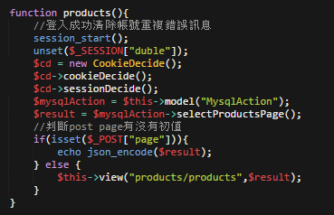
Controller
Action products 先清除重複登入session
判斷頁面是否有cookie and session
呼叫MysqlAction model 使用selectProductsPage function
判斷是否有接收ajax post page
導回view 頁面帶model array參數

Slide 9
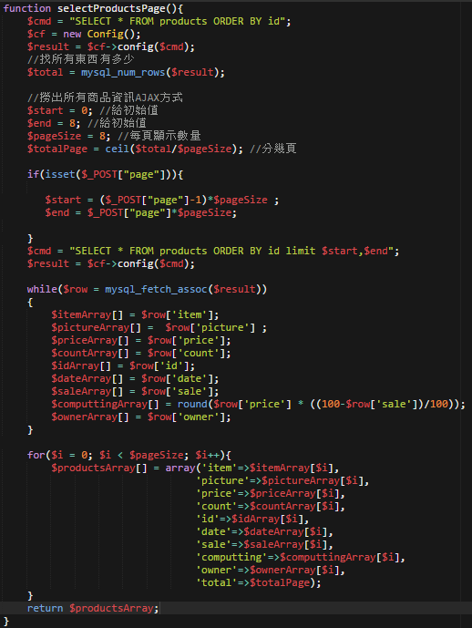
Model
使用 sql 連線物件帶入$cmd sql指令
算出頁數 判斷抓取的值Limit區間
fetch 傳回view 值存放至array return

Slide 10
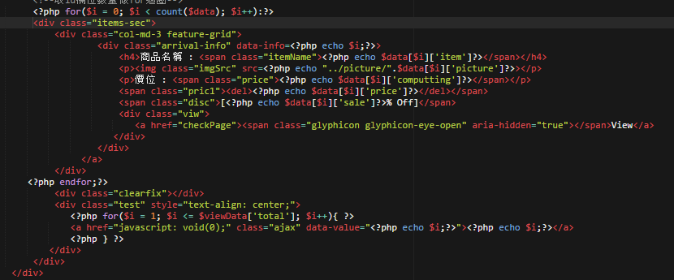
View
使用for取Model回傳array $data值

Slide 11
Mysql
資料庫
建立資料庫 Shopping
建立五個資料表 accounts, clients, payProducts, products, shoppingCar
分別儲存 前台會員資料,後台會員資料,購買商品紀錄,所有商品,加入購物車清單
資料表目的
accounts, clients, products 三張資料表主要記錄所有 會員與商品資訊
payProducts 紀錄已下單當下紀錄(多筆有重複)
shoppingCar 記錄購買者ID 加入購物車商品清單ID
資料表語法用運
accounts, clients SELECT INSERT 使用
Products SELECT INSERT UPDATE DELETE 使用商品後台
payProducts SELECT INSERT SUM GROUP BY 使用下單紀錄 報表分類
shoppingCar SELECT INSERT DELETE JOIN COUNT GROUP BY 使用判斷不同購買者與商品關聯

Slide 12
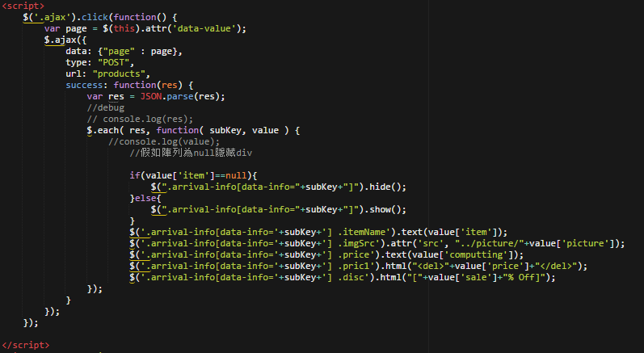
AJAX
AJAX運用
商品分頁功能透過點擊事件POST page到model 回傳JASON parse .hide() .show()呈現

Slide 13
Q & A

Slide 14
Thank you for your listening

